Slide 1
EventStarter
Test de recorridos cognitivos
DESSI (Desarrollo y Evaluación de Sistemas Software Interactivos) – Universidad de Granada

Slide 2
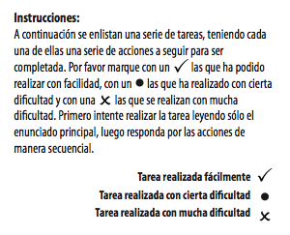
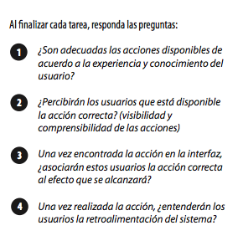
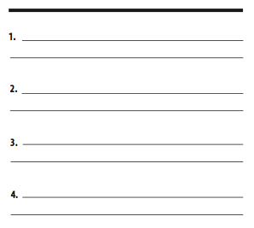
Tarea 3: Creación de
Evento y añadido de
Servicio
Tarea 1: Creación de
Usuario en el sistema
Tarea 2: Aprendizaje de
Acciones disponibles
Test de Evaluación
Recorridos Cognitivos
App: EventStarter
Acceder a la
Configuración del usuario
Creación de Evento
Localizacion de registro
Rellenado de campos
Localización de acción
Registro con éxito
Simular cambios en el usuario.
Rellenado de campos
Volver al menú principal
Registro con éxito de evento
Submenú de Acciones
Añadido de Servicio
Localización de evento
Localización de submenú
Localización de acción
Visor de acciones
Selección de servicio
Adición de servicio al evento
si, el usuario estará acostumbrado a sistemas similares
si, el usuario deberá poder navegar sin problemas
si, el usuario deberá poder realizar las tareas fácilmente
si, el usuario no debería tener problemas
si, el usuario deberá poder navegar sin problemas
posiblemente, es posible que el usuario no se de cuenta de que apartados son interactivos
si, el usuario está acostumbrado a sistemas similares
sí, aunque pueden encontrar leves problemas al simular cambios.
si, una vez encontrada la acción debería de ser sencillo
si, el usuario está acostumbrado a sistemas similares, aunque pueda echar en falta algo más.
si, pero es posible que echen en falta algo más
si, pues el sistema final debería mostrarles el resultado de su accion

Slide 3
Tarea 4: Creación de
Subasta en evento
Localización de evento
Localización de acción
Rellenado de formulario
Registro de subasta en el sistema
si, el usuario deberá poder realizar las tareas fácilmente
si, el usuario debería percibir la acción correctamente
no, posiblemente los usuarios requieran un tutorial para poder comprender la acción
si, el sistema les mostrará los resultados de su acción

